Slide 1
Hinkele
pinkele
poren

Slide 2
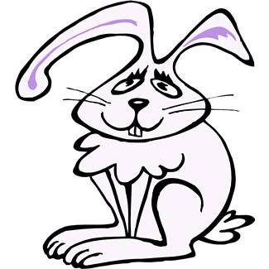
Een haas heeft lange oren
Notes:
http://office.microsoft.com/nl-be/images/results.aspx?ex=2&qu=haas#ai:MC900030436|mt:0|

Slide 3
Een olifant een lange snuit
Notes:
http://openclipart.org/image/800px/svg_to_png/83479/14thWarrior_Cartoon_Elephant.png

Slide 4
Een varken heeft een roze huid
Notes:
http://openclipart.org/image/800px/svg_to_png/87817/Pig_01_Face_Cartoon_Pink.png

Slide 5
Een paardje lange benen
Notes:
http://openclipart.org/image/800px/svg_to_png/1312/liftarn_Black_horse.png

Slide 6
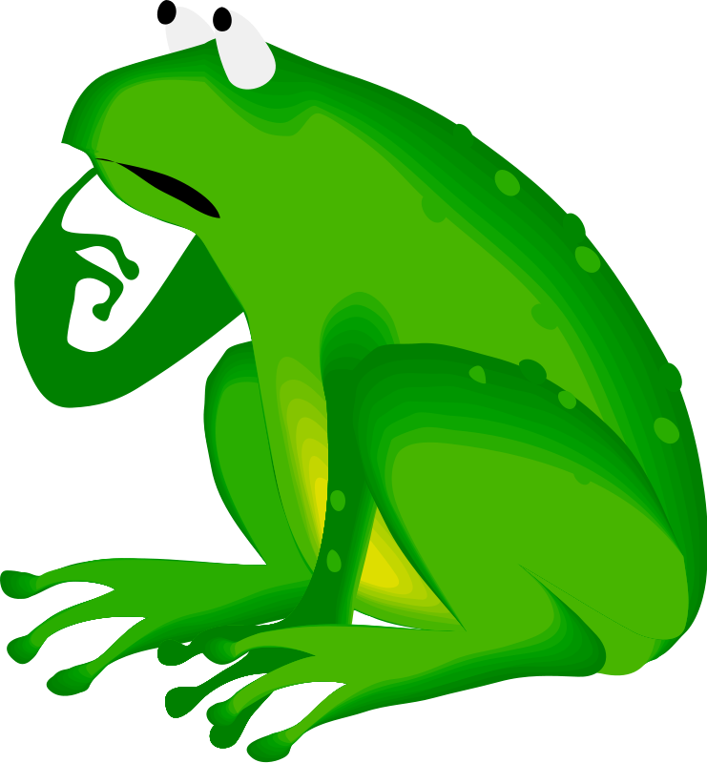
Een kikker lange tenen
Notes:
http://openclipart.org/image/800px/svg_to_png/33979/rana02_architetto_franc_03r.png

Slide 7
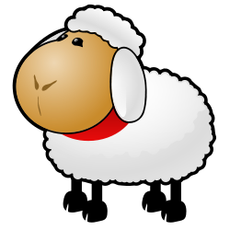
Een schaapje heeft een wollen jas
Notes:
http://openclipart.org/detail/1744/sheep-by-thestructorr

Slide 8
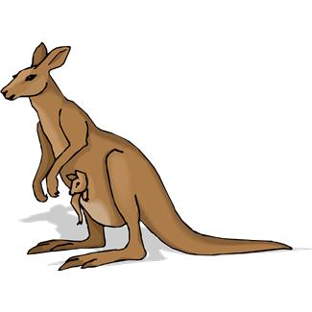
Een kangoeroe een kindertas
Notes:
http://office.microsoft.com/nl-be/images/results.aspx?qu=kangoeroe&ctt=1#ai:MC900111356|mt:1|

Slide 9
Hinkele
pinkele
Paf
Jij bent af !

